Slide 1


2018年新个税解读
新乡医学院三全学院财务部

Slide 2
前 言
2018年8月31日第十三届全国人大常委会表决通过了新修订的个人所得税法，新修订的个人所得税法将于2019年1月1日施行，国家税务总局要求自2018年10月1日至12月31日实施新税法的过渡期政策，先将工资薪金所得基本减除费用标准 提高至每月5000元，并适用综合所得税率。

Slide 3
1
个税征收范围
目 录
2
新个税五大变化
3
过渡期政策执行
4
专项附加扣除

Slide 4
第一章
个人所得税征收范围

Slide 5
一、个人所得税征收范围
1.工资、薪金所得
6.利息、股息、红利所得
2.劳务报酬所得
7.财产租赁所得
3.稿酬所得
8.财产转让所得
4.特许权使用费所得
9.偶然所得
居民个人取得前款第一项至第四项所得（以下称综合所得），按纳税年度合并计算个人所得税
5.经营所得

Slide 6
1.工资、薪金所得
——中华人民共和国个人所得税法实施条例 （修订草案征求意见稿）
工资、薪金所得，是指个人因任职或者受雇取得的工资、薪金、奖金、年终加薪、劳动分红、津贴、补贴以及与任职或者受雇有关的其他所得；
2.劳务报酬所得
劳务报酬所得，指个人从事劳务取得的所得，包括从事设计、装潢、安装、制图、化验、测试、医疗、法律、会计、咨询、讲学、新闻、广播、翻译、审稿、书画、雕刻、影视、录音、录像、演出、表演、广告、展览、技术服务、介绍服务、经纪服务、代办服务以及其他劳务取得的所得；

Slide 7
3.稿酬所得
稿酬所得，是指个人因其作品以图书、报刊形式出版、发表而取得的所得；
4.特许权使用费所得
特许权使用费所得，是指个人提供专利权、商标权、著作权、非专利技术以及其他特许权的使用权取得的所得。提供著作权的使用权取得的所得，不包括稿酬所得；

Slide 8
5.经营所得
经营所得，是指： 1.个人通过在中国境内注册登记的个体工商户、个人独资企业、合伙企业从事生产、经营活动取得的所得； 2.个人依法取得执照，从事办学、医疗、咨询以及其他有偿服务活动取得的所得； 3.个人承包、承租、转包、转租取得的所得； 4.个人从事其他生产、经营活动取得的所得；
6.利息、股息、红利所得
利息、股息、红利所得，是指个人拥有债权、股权等而取得的利息、股息、红利性质的所得；

Slide 9
7.财产租赁所得
财产租赁所得，是指个人出租不动产、土地使用权、机器设备、车船以及其他财产而取得的所得；
8.财产转让所得
财产转让所得，是指个人转让有价证券、股权、合伙企业中的财产份额、不动产、土地使用权、机器设备、车船以及其他财产取得的所得；
9.偶然所得
偶然所得，是指个人得奖、中奖、中彩以及其他偶然性质的所得。

Slide 10
第二章
新个税五大变化

Slide 11


二、新个税五大变化
变 化 1
提高起征点
提高到
5000元/月
3500元/月

Slide 12
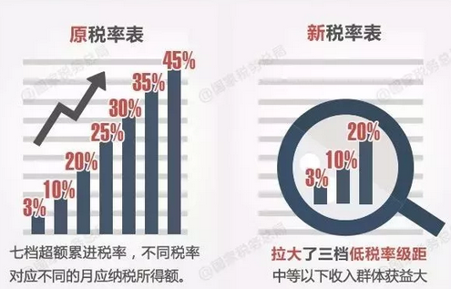
二、新个税五大变化
变 化 2
优化税率结构

Slide 13
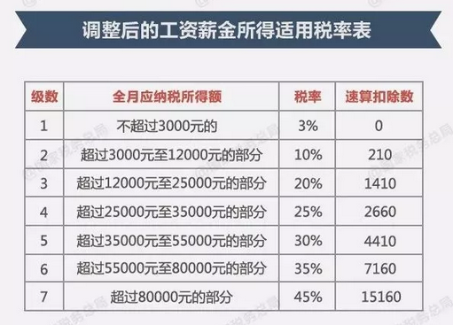
二、新个税五大变化
变 化 2

Slide 14
二、新个税五大变化
新旧税率减税对比

Slide 15
收入额 | 旧税率个税 | 新税率个税 | 减税额 | 减税幅度
5000 | 45 | 0 | 45 | 100.00%
6000 | 145 | 30 | 115 | 79.31%
7000 | 245 | 60 | 185 | 75.51%
8000 | 345 | 90 | 255 | 73.91%
9000 | 545 | 190 | 355 | 65.14%
10000 | 745 | 290 | 455 | 61.07%
11000 | 945 | 390 | 555 | 58.73%
12000 | 1145 | 490 | 655 | 57.21%
13000 | 1370 | 590 | 780 | 56.93%
14000 | 1620 | 690 | 930 | 57.41%
15000 | 1870 | 790 | 1080 | 57.75%
16000 | 2120 | 890 | 1230 | 58.02%
17000 | 2370 | 990 | 1380 | 58.23%
18000 | 2620 | 1190 | 1430 | 54.58%
19000 | 2870 | 1390 | 1480 | 51.57%
20000 | 3120 | 1590 | 1530 | 49.04%

Slide 16
二、新个税五大变化
变 化 3
非居民个人
不再执行原附加扣除费用标准1300元
只能以每月收入额减除费用5000后的余额为
应纳税所得额

Slide 17
二、新个税五大变化
变 化 4
将引入专项扣除，更大降负
包括子女教育、继续教育、大病医疗、
住房贷款利息或者住房租金、赡养老人
等支出

Slide 18
二、新个税五大变化
变 化 5
将实行综合所得
工资薪金、劳务报酬、稿酬和特许权
使用费等四项劳动性所得首次实行综合征收

Slide 19
免征个人所得税项目
（一）省级人民政府、国务院部委和中国人民解放军军以上单位，以及外国组织、国际组织颁发的科学、教育、技术、文化、卫生、体育、环境保护等方面的奖金；
（二）国债和国家发行的金融债券利息；
（三）按照国家统一规定发给的补贴、津贴；
按照国家统一规定发给的补贴、津贴，是指按照国务院规定发给的
政府特殊津贴、院士津贴、资深院士津贴，以及国务院规定免纳个
人所得税的其他补贴、津贴。

Slide 20
免征个人所得税项目
（四）福利费、抚恤金、救济金；
福利费，是指根据国家有关规定，从企业、事业单位、国家机关、社会团体提留的福利费或者工会经费中支付给个人的生活补助费；
生活补助费是指由于某些特定事件或原因而给纳税人或其家庭的正常生活造成一定困难，其任职单位按国家规定从提留的福利费或者经费中向其支付的临时性生活困难补助。
下列收入不属于免税的福利费范围，应当并入纳税人的工资、薪金收入计征个人所得税：
超出国家规定的比例或基数计提的福利费、工会经费中支付给个人的各种补贴、补助；
从福列费和工会经费中支付给本单位职工的人人有份的补贴、补助；单位为个人购买汽车、住房、电子计算机等不属于临时性生活困难补助性质的支出。

Slide 21
免征个人所得税项目
（五）保险赔款；
（六）军人的转业费、复员费、退役金；
（七）按照国家统一规定发给干部、职工的安家费、退职费、基本养老金或者退休费、离休费、离休生活补助费；
（八）依照有关法律规定应予免税的各国驻华使馆、领事馆的外交代表、领事官员和其他人员的所得；
（九）中国政府参加的国际公约、签订的协议中规定免税的所得；
（十）国务院规定的其他免税所得。
前款第十项免税规定，由国务院报全国人民代表大会常务委员会备案。

Slide 22
免征个人所得税项目
（十一）差旅费津贴
（十二）误餐补助
（十三）执行公务员工资制度未纳入基本工资总额的补贴、津贴差额和家
属成员的副食品补贴
（十四）个人因与用人单位解除劳动关系而取得的一次性补偿收入
个人因与用人单位解除劳动关系而取得的一次性补偿收入（包括用人单位发放的经济补偿金、生活补助费和其他补助费用），其收入在当地上年职工平均工资3倍数额以内的部分，免征个人所得税；超过的部分按照《国家税务总局关于个人因解除劳动合同取得经济补偿金征收个人所得税问题的通知》（国税发〔1999〕178号）的有关规定，计算征收个人所得税。
（十五）“五险一金”
（十六）企业年金、职业年金
（十七）个人捐赠
捐赠额未超过纳税义务人申报的应纳税所得额30%的部分，可以从其应纳税所得额中扣除。
（十八）特殊党费”
党员个人通过党组织交纳的抗震救灾“特殊党费”，允许在个人所得税税前扣除。

Slide 23
第三章
过渡期政策执行

Slide 24
三、过渡期政策执行
第一阶段:2018年10月1日至2018年12月31日
新个税法过渡期，在2018年10月1日至2018年12月31日，工薪所得可先行适用5000元基本减除费用标准（不进行专项附加扣除），经营所得可先行适用新税率表
第二阶段:2019年01月01日之后
新个税法全面实施，相较于第一阶段，由于增加子女教育支出、继续教育支出、大病医疗支出、住房贷款利息、住房租金、赡养老人支出等专项附加扣除，减税幅度
将会更大

Slide 25
三、过渡期政策执行
个税计算公式
税 前收入
免征额
其他扣除
专项附加扣除
适用税 率
速算扣除数
三险一金
应纳税所得额
过渡期暂
不扣除

Slide 26

三、过渡期政策执行
例：李老师扣除五险一金后取得工资各项补贴合计6000元
原政策
新政策
减除费用3500
税率 10%
速算扣除数 105
应缴税 ￥145
减除费 5000
税率 3%
速算扣除数 0
应缴税 款￥30
新旧政策相比，每月减税115元，减税比例79.3%

Slide 27
三、过渡期政策执行
分次计税公式
截止本次累计扣税=（本次应发+之前累计已发-免征额）*适用税率-速算扣除数
本次应扣税=截止本次累计扣税-之前累计扣税
本次实发=本次应发金额-本次应扣税款

Slide 28
三、过渡期政策执行
例：1.刘老师本月10日发放工资6000元（扣除三险一金）
本次应扣税=（6000-5000）*3%=30元
本次实发工资=6000-30=5970元
2.本月15日发放上月绩效2000元
截止本次累计扣税=（6000+2000-5000）*3%=90元
本次应扣税=90-30=60元
本次实发绩效=2000-60=1940元
3.本月20日发放奖励金1000元
截止本次累计扣税=（1000+2000+6000-5000）
*10%-210=190元
本次应扣税=190-90=100元
本次实发奖励金=1000-100=900元
注：后续发放，同理计算税款

Slide 29
三、过渡期政策执行
全年一次性年终奖
1.根据《国家税务总局关于调整个人取得全年一次性奖金等计算征收个人所得税方法问题的通知》（国税发[2005]9号）第二条规定：“纳税人取得全年一次性奖金，单独作为一个月工资、薪金所得计算纳税，并按以下计税办法，由扣缴义务人发放时代扣代缴。 (一)先将雇员当月内取得的全年一次性奖金，除以12个月，按其商数确定适用税率和速算扣除数。 如果在发放年终一次性奖金的当月，雇员当月工资薪金所得低于税法规定的费用扣除额，应将全年一次性奖金减除“雇员当月工资薪金所得与费用扣除额的差额”后的余额，按上述办法确定全年一次性奖金的适用税率和速算扣除数。

Slide 30
三、过渡期政策执行
全年一次性年终奖
2.根据《财政部 税务总局关于2018年第四季度个人所得税减除费用和税率适用问题的通知》（财税〔2018〕98号）规定：“一、关于工资、薪金所得适用减除费用和税率问题
对纳税人在2018年10月1日（含）后实际取得的工资、薪金所得，减除费用统一按照5000元/月执行，并按照本通知所附个人所得税税率表一计算应纳税额。对纳税人在2018年9月30日（含）前实际取得的工资、薪金所得，减除费用按照税法修改前规定执行。”

Slide 31
三、过渡期政策执行
全年一次性年终奖
1.根据国税发〔2005〕9号、财税〔2018〕98号两个文件。按政策理解，2018年10月-12月发放的年终奖，应当可以按新税率、新级距操作。
2.因年终奖优惠政策一年只能用一次，对于2018年1-9月期间已经使用过年终奖政策的人员，2018年10-12月再次发放年终奖，不能享受优惠政策。
3.修订后的个人所得税2019年开始实施，到时个人所得税是按年计算（年度扣减6万的费用），年终奖政策在2019年之后是否依据存在，目前并不明确。

Slide 32
三、过渡期政策执行
年终奖计算公式
假设存在
当月工资超过5000元，根据年终奖/12确定税率和速算扣除数，
年终奖应交个人所得税=年终奖(A)*适用税率-速算扣除数
当月工资不超过5000元，根据（年终奖-（5000-当月工资））/12确定税率和速算扣除数
年终奖应交个人所得税=(年终奖(A)-（5000-当月工资）)*适用税率-速算扣除数
公式一
公式二

Slide 33
三、过渡期政策执行
例1:刘老师2018年四季度某月取得年终奖24000元，当月扣除五险一金后工资薪金补贴共发放6000元，则计算步骤如下：
因为当月工薪超过5000元，所以适用公式一
（1）应纳税所得额=年终奖金额=24000元
（2）平均每月=应纳税所得额/12=2000元
（3）平均每月2000元，参照税率表，得到税率3%，速算扣除数0
（4）应纳税额=应纳税所得额*适用税率-速算扣除数=24000*3%-0=720元
（5）税后年终奖=税前年终奖-应纳税额=24000-720=23280元

Slide 34
三、过渡期政策执行
例2:王老师2018年四季度某月取得年终奖24000元，当月扣除五险一金后工资薪金补贴共发放4000元，则计算步骤如下：
因为当月工薪不超过5000元，所以适用公式二
（1）应纳税所得额=年终奖金额-（5000-当月工资）
=24000-（5000-4000）=23000
（2）平均每月=应纳税所得额/12
=23000/12=1916.67元
（3）平均每月1916.67元，参照税率表，得到税率3%，
速算扣除数0
（4）应纳税额=应纳税所得额*适用税率-速算扣除数
=（24000-（5000-4000））*3%-0=690元
（5）税后年终奖=税前年终奖-应纳税额
=24000-690=23310元

Slide 35
年终奖防“雷”表
年终奖 | 除以12的商数 | 适用税率 | 速算扣除数 | 应纳税额 | 多发奖金数额 | 增加税额 | 税后金额
36000.00 | 3000.00 | 3.00% | 0.00 | 1080.00 |  |  | 34920.00
36001.00 | 3000.08 | 10.00% | 210.00 | 3390.10 | 1.00 | 2310.10 | 32610.90
38566.67 | 3213.89 | 10.00% | 210.00 | 3646.67 | 2566.67 | 2566.67 | 34920.00
144000.00 | 12000.00 | 10.00% | 210.00 | 14190.00 |  |  | 129810.00
144001.00 | 12000.08 | 20.00% | 1410.00 | 27390.20 | 1.00 | 13200.20 | 116610.80
160500.00 | 13375.00 | 20.00% | 1410.00 | 30690.00 | 16500.00 | 16500.00 | 129810.00
300000.00 | 25000.00 | 20.00% | 1410.00 | 58590.00 |  |  | 241410.00
300001.00 | 25000.08 | 25.00% | 2660.00 | 72340.25 | 1.00 | 13750.25 | 227660.75
318333.33 | 26527.78 | 25.00% | 2660.00 | 76923.33 | 18333.33 | 18333.33 | 241410.00
420000.00 | 35000.00 | 25.00% | 2660.00 | 102340.00 |  |  | 317660.00
420001.00 | 35000.08 | 30.00% | 4410.00 | 121590.30 | 1.00 | 19250.30 | 298410.70
447500.00 | 37291.67 | 30.00% | 4410.00 | 129840.00 | 27500.00 | 27500.00 | 317660.00
660000.00 | 55000.00 | 30.00% | 4410.00 | 193590.00 |  |  | 466410.00
660001.00 | 55000.08 | 35.00% | 7160.00 | 223840.35 | 1.00 | 30250.35 | 436160.65
706538.46 | 58878.21 | 35.00% | 7160.00 | 240128.46 | 46538.46 | 46538.46 | 466410.00
960000.00 | 80000.00 | 35.00% | 7160.00 | 328840.00 |  |  | 631160.00
960001.00 | 80000.08 | 45.00% | 15160.00 | 416840.45 | 1.00 | 88000.45 | 543160.55

Slide 36
三、过渡期政策执行
劳务报酬所得
劳务报酬所得、稿酬所得、特许权使用费所得以收入减除百分之二十的费用后的余额为收入额。
稿酬所得的收入额减按百分之七十计算
不超过4000元
劳务报酬个税=（收入-800）*20%
超过4000元
劳务报酬个税=收入*（1-20%）*20%
注：2019年1月1日，并入综合所得，适用适用百分之三至百分之四十五的超额累进税率

Slide 37
三、过渡期政策执行
稿酬所得
劳务报酬所得、稿酬所得、特许权使用费所得以收入减除百分之二十的费用后的余额为收入额。
稿酬所得的收入额减按百分之七十计算
不超过4000元
稿酬个税=（收入-800）*70%*20%
超过4000元
稿酬个税=收入*（1-20%）*70%*20%
注：2019年1月1日，并入综合所得，适用适用百分之三至百分之四十五的超额累进税率

Slide 38
第四章
专项附加扣除

Slide 39
四、专项附加扣除
2018年10月20日，财政部、国家税务总局等相关单位起草并对外公布了《个人所得税专项附加扣除暂行办法（征求意见稿）》（以下简称暂行办法）公开征求社会意见，截止时间为11月4日。该意见稿旨在落实8月31日十三届全国人大常委会通过的《中华人民共和国个人所得税法修正案》（即新个税法）中的专项附加扣除的细则

Slide 40
四、专项附加扣除
子女教育
住房贷款利息
每个子女接受学前教育和学历教育支出，每年定额扣除1.2万元
每年按1.2万元标准定额扣除
继续教育
住房租金
每人定额扣除3600元到4800元
无房者租房按每年9600元到1.44万元标准定额扣除
大病医疗
赡养老人
对个人自负医药费用超过1.5万元的部分，按照每年6万元的限额据实扣除
每年按2.4万元的标准定额扣除

Slide 41
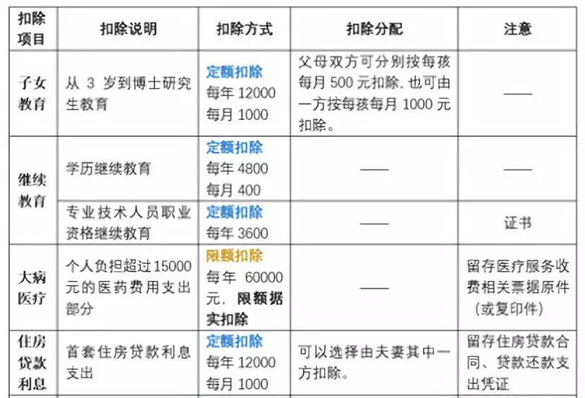
四、专项附加扣除

Slide 42
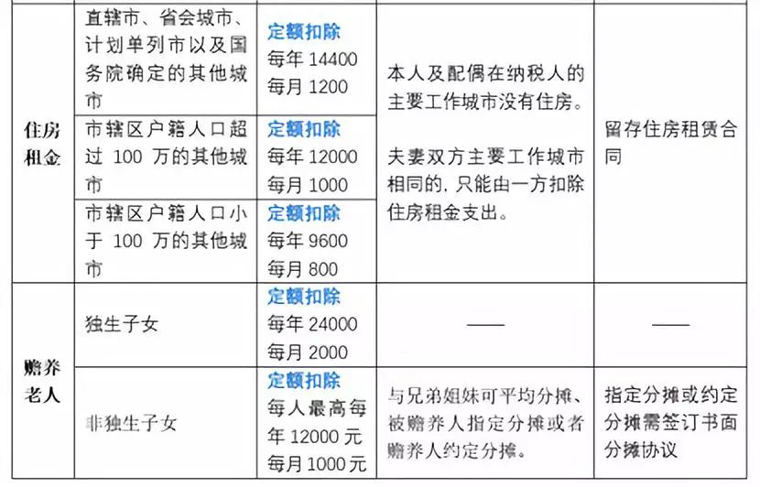
四、专项附加扣除

Slide 43


四、专项附加扣除
例，一对教师双职工，有老人，有孩子， 有房贷
李老师
独生子女
父母已过60岁
与王老师有一孩子，已上小学
家庭住房有房贷
月工资及各项补贴共10000元
（扣除社保、公积金）
王老师
独生子女
父母已过60岁
与李老师有一孩子，已上小学
家庭住房有房贷
月工资及各项补贴共9000元
（扣除社保、公积金）
专项附加扣除：2000赡养费+1000教育+1000房贷
专项附加扣除：2000赡养费
夫妻双方协定，子女教育房贷都选择由丈夫李老师扣除

Slide 44
四、专项附加扣除
2018年10月1日前
(10000-3500)*20%-555=745
2018年10月1日至2018年12月31日
(10000-5000)*10%-210=290
李老师
缴纳个税
2019年1月1日后
(10000-5000-4000)*3%=30

Slide 45
四、专项附加扣除
2018年10月1日前
(9000-3500)*20%-555=545
2018年10月1日至2018年12月31日
(9000-5000)*10%-210=190
王老师
2019年1月1日后
(9000-5000-2000)*3%=60
结论:2018年10月1日开始,夫妻双方每月可少缴个人所得税共810元,增加专项附加扣除后,每月可再少缴390元.

Slide 46
谢谢观赏
新乡医学院三全学院财务部

